Slide 1

Analytics les 2 (deel 1: Lineaire Regressie)
David Schweizer
Dit online-college wordt opgenomen

Slide 2
Blackboard Collaborate
Dit college wordt online gegeven met Blackboard Collaborate.
Het college is verdeeld in een aantal kortere sessies, omdat veel mensen anderhalf uur geconcentreerd luisteren lastig vinden.
De sessies worden opgenomen; deze opnamen zijn later beschikbaar via Blackboard Collaborate.

Slide 3
Spelregels
Microfoon: zoveel mogelijk uit (docent zet microfoon van de studenten aan het begin uit)
Vragen: Hand opsteken
Tijdens les: vragen via chat
Na les: vragen via chat of spraak
Deze les is in drie sessies verdeeld.

Slide 4
Programma
Herhaling
Lineaire Regressie met R
Multiple Lineaire regressie
  Voorbeeld (wijn!)
Classificatie
Logistic Regression
Confusion Matrix

Slide 5

Programma
Herhaling
Lineaire Regressie met R
Multiple Lineaire regressie
  Voorbeeld (wijn!)
Classificatie
Logistic Regression
Confusion Matrix

Slide 6
Data
Rijen (observaties)
Kolommen (variabelen)
Variabelen
  Getallen (integer/float)
  Boolean
  Tekst (labels/categorieen)
Missing values

Slide 7
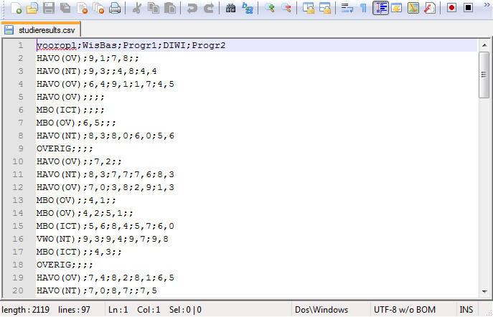
Data bestanden (.CSV)

Slide 8
Basis-statistiek
Gemiddelde
Mediaan
Kwartielen en boxplot
Standaard-deviatie
Correlatie

Slide 9
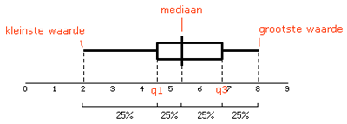
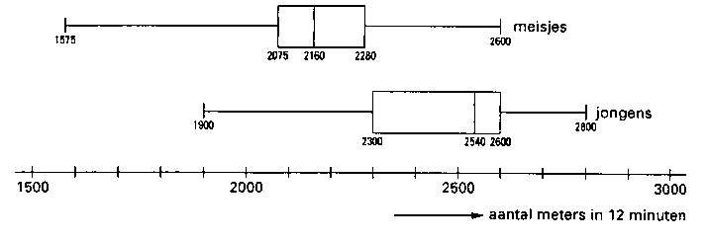
Kwartielen en boxplots
Eerste kwartiel (q1): mediaan eerste helft gegevens
Tweede kwartiel (q2): mediaan
Derde kwartiel (q3): mediaan tweede helft gegevens

Slide 10
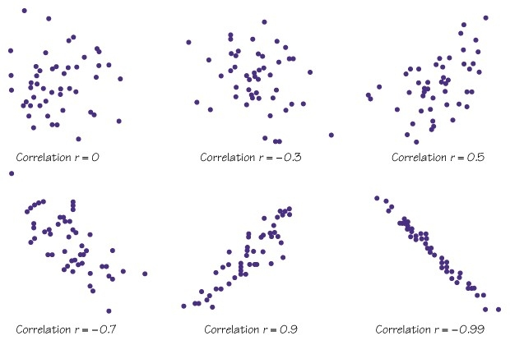

Correlatie
Verband twee
variabelen

Slide 11
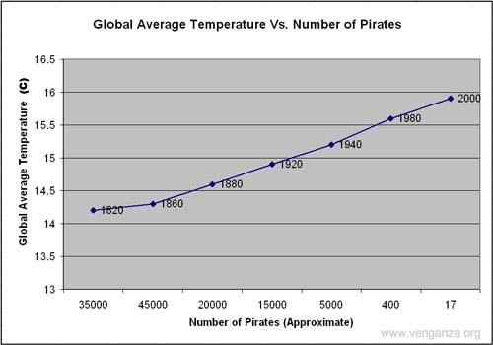
Correlation != Causation

Slide 12
Lineaire Regressie
punt | waarde
1 | -2
2 | 0
3 | 3
4 | 8
5 | 12
6 | 13
7 | 20
waarde = 3,82 * punt – 7,14
onafhankelijke variabele
afhankelijke variabele

Slide 13
Model
Onafhankelijke variabele(n)
Voorspelling afhankelijke variabele
Wat is de waarde van “waarde” gegeven een willekeurige waarde van
“punt”?
observaties
voorspellingen
punt | model
1 | -3,1
2 | 0,51
3 | 4,12
4 | 7,73
5 | 11,34
6 | 14,95
7 | 18,56
punt | waarde
1 | -2
2 | 0
3 | 3
4 | 8
5 | 12
6 | 13
7 | 20
punt: onafhankelijke variabele
punt | model
1 | -3,1
2 | 0,51
3 | 4,12
4 | 7,73
5 | 11,34
6 | 14,95
7 | 18,56
8 | 22,17
waarde: afhankelijke variabele
model
Lineaire regressie
waarde = 3,61 * punt – 6,71

Slide 14
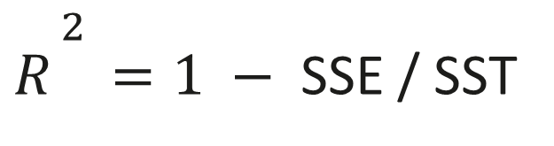
Model en fit
observaties
voorspellingen
punt | waarde
1 | -2
2 | 0
3 | 3
4 | 8
5 | 12
6 | 13
7 | 20
punt | model
1 | 3,1
2 | 0,51
3 | 4,12
4 | 7,73
5 | 11,34
6 | 14,95
7 | 18,56
$R^{\begin{aligned}2 \\ \end{aligned}}=1 −$ SSE / SST
Hoe goed is het model?
Hoe betrouwbaar is de voorspelling?
Hoe groot is de kans dat je voorspelling klopt?

Slide 15
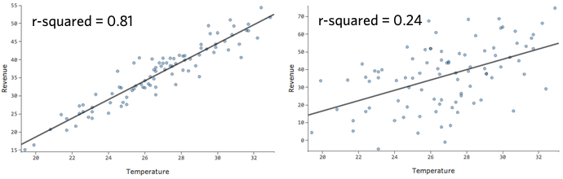

R2

Slide 16
Programma
Herhaling
Lineaire Regressie met R
Multiple Lineaire regressie
  Voorbeeld (wijn!)
Classificatie
Logistic Regression
Confusion Matrix

Slide 17
Programma
Herhaling
Lineaire Regressie met R
Multiple Lineaire regressie
  Voorbeeld (wijn!)
Classificatie
Logistic Regression
Confusion Matrix

Slide 18
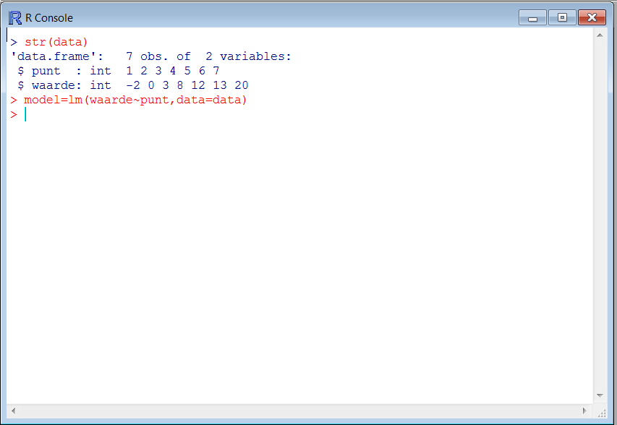
Lineaire regressie met R
> model=lm(waarde~punt,data=data)
linear model
afhankelijke variabele
onafhankelijke variabele

Slide 19
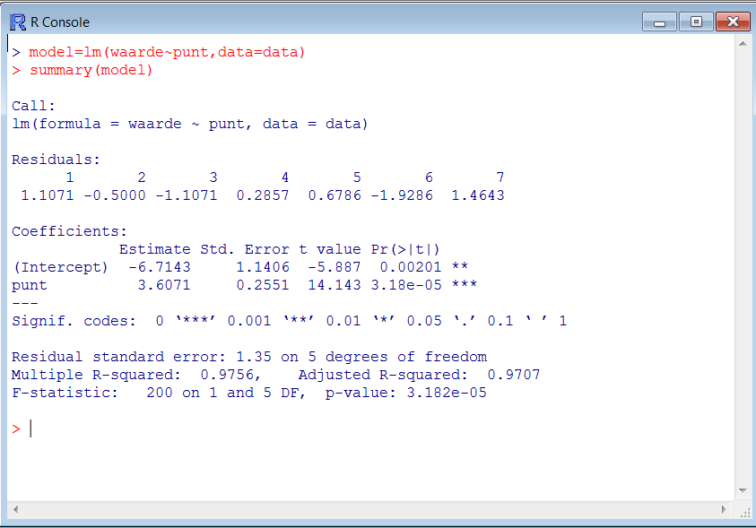
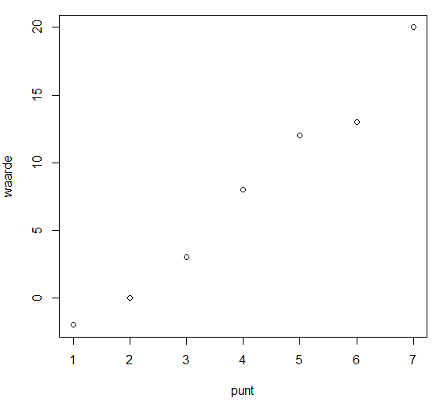
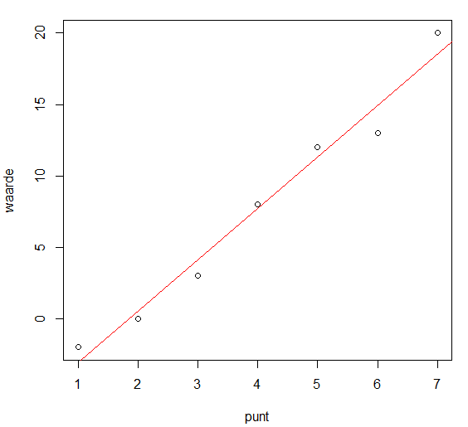
Lineaire regressie met R (2)
y = a * x + b
waarde = 3.6071 * punt + -6.7143

Slide 20
Lineaire regressie met R (3)

Slide 21
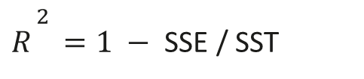
Lineaire regressie met R (4)
$R^{\begin{aligned}2 \\ \end{aligned}}=1 −$ SSE / SST

Slide 22
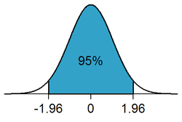
Lineaire regressie met R (5)
code | Kans “fout”
*** | p<0.001
** | 0.001<p<0.01
* | 0.01<p<0.05
. | 0.05<p<0.01

Slide 23
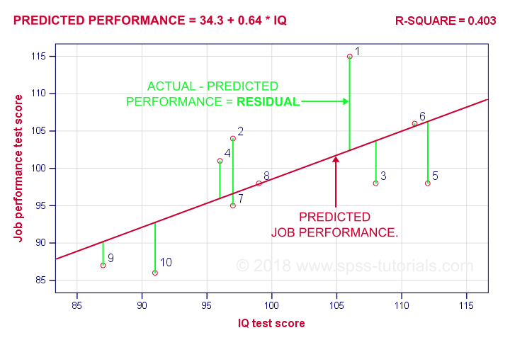
Praktijk voorbeeldje

Slide 24
Programma
Herhaling
Lineaire Regressie met R
Multiple Lineaire regressie
  Voorbeeld (wijn!)
Classificatie
Logistic Regression
Confusion Matrix

Slide 25

Einde deel 1

